Slide 2
Processo de Escuta

Slide 4
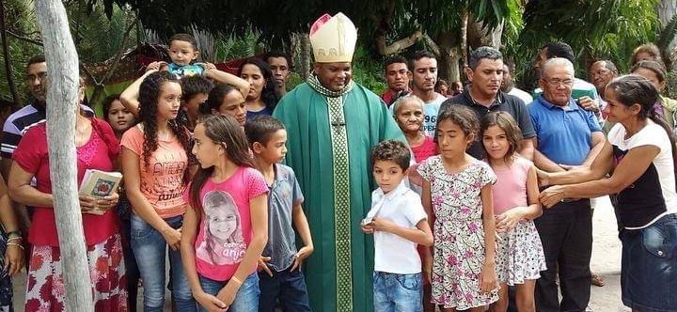
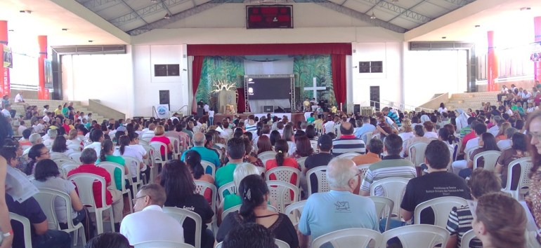
São princípios gerais da escuta:
Oportunizar, por meio de processo de escuta, o protagonismo de todo o povo de Deus na América Latina e Caribe, tendo como inspiração a memória dos frutos, avanços vivenciados e tarefas pendentes na Igreja latino-americana desde Aparecida (2007).

Slide 5
São princípios gerais da escuta:
memória dos frutos
Avanços vivenciados
Tarefas pendentes
Na Igreja latino-americana
desde Aparecida (2007).

Slide 6
Escutar – Discernir – Propor
O processo de escuta deve partir desde a ação pastoral, de um olhar para a realidade e seu contexto pessoal e eclesial.
As reflexões de ações pastorais devem ser conectadas sobre os temas levantados pelo “Documento para o caminho”.

Slide 7
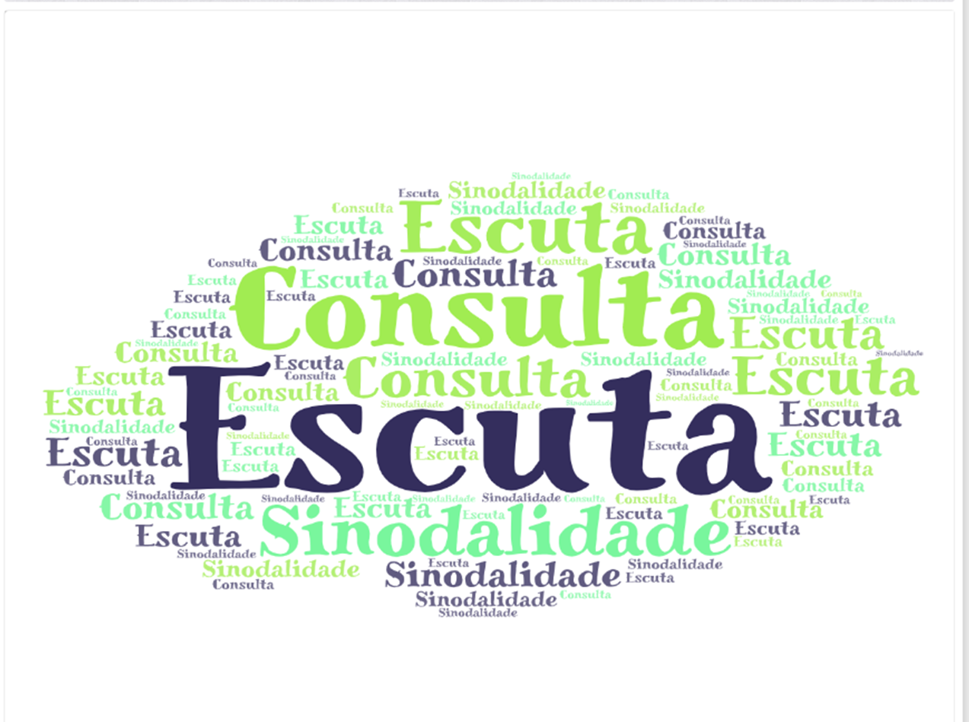

Slide 8
Olhar para a sociedade e olhar para a Igreja.
Temas mais importantes. Desafios.
Luz e sombras.
O que existe e o que falta.
O que pode e deve ser feito.
Respostas complementares.

Slide 9
O que é e o que não é Processo de Escuta ?

Slide 10
O que não deve ser a escuta sinodal
Não são cursos, oficinas ou reuniões de planejamento e/ou avaliação;
Não são atividades com o enfoque apenas como fórum sociopolítico;
Não é um espaço para discussão teórica ou abstrata da Igreja.

Slide 11
O que é a escuta sinodal
Um espaço de consulta e diálogo coletivo para responder e contribuir para o documento de trabalho/consulta da Assembleia Eclesial;
Um espaço para ouvir o maior número possível de vozes, com um objetivo orientado a partir das orientações do processo de escuta e das realidades eclesiais e comunitárias locais, com um olhar especial sobre as mulheres e os homens que compõem a Igreja e que geralmente não são tidos em conta nos processos eclesiais. Um olhar especial sobre as periferias geográficas e existenciais da nossa Igreja, procurando a sua participação;
Um espaço para contribuir com a Igreja em novas formas de responder às necessidades do povo de Deus, coerente com o seguimento de Jesus, e com os apelos e situações do mundo contemporâneo.

Slide 12
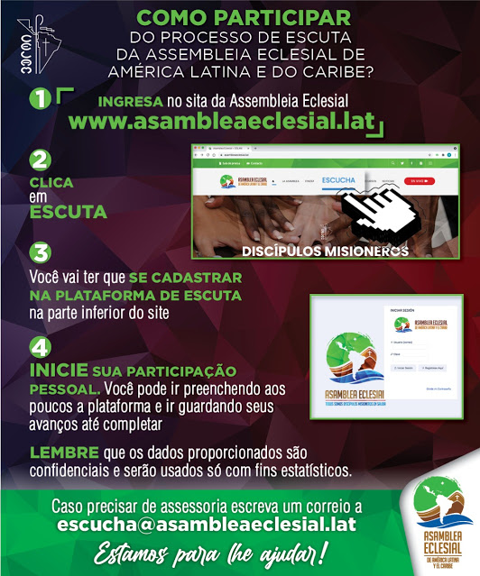

Slide 13
TUTORIAL (orientações gerais para acessar a plataforma de escuta)
1º Passo: digitar o endereço: https://asambleaeclesial.lat/escucha/
2º Passo: descer até à metade da página e opte pelo idioma em português (se preferir);
3º Passo: clicar na opção “registre-se aqui”; será aberta uma outra tela e, opte pelo idioma português, se preferir. Em seguida, preencha os campos solicitados;
4º Passo: após ter preenchido os campos, por ser a primeira vez, será aberta outra tela que é para optar por um dos três tipos de participação: individual; ou em grupo; ou em fórum;
5º Passo: feita a opção, será aberto o questionário (a enquete) (para as opções: individual ou em grupos); caso tenha feito a opção pelo fórum, poderá participar em todos os fóruns temáticos (comentário, citar textos, destaques, etc.), inclusive propor novos fóruns temáticos.

Slide 14
Algumas considerações gerais:
Prazo para participação na “escuta sinodal”: prorrogado até 30 de agosto de 2021;
O preenchimento do questionário com os dados não precisa ser respondido de uma só vez; poderá ser por etapas; contudo, antes de sair da plataforma+ a, é necessário salvar (guardar) o que já foi preenchido;
Você poderá salvar (guardar) e continuar o preenchimento em outra ocasião. Após ter completado as respostas, clicar em salvar e enviar (manter e enviar);
Importante lembrar que o questionário diz respeito a situações sociais e eclesiais;
A participação na escuta sinodal é enviada diretamente à comissão responsável pela Assembleia Eclesial. Não haverá compilação e/ou tabulação de dados em âmbito arquidiocesano;
Para obter o “Documento para o caminho em direção à Assembleia Eclesial da América Latina e do Caribe”:
versão completa: https://asambleaeclesial.lat/wp-content/uploads/2021/04/documento-para-o- caminho-portugues.pdf
versão popular: https://asambleaeclesial.lat/wp-content/uploads/2021/05/Gui%CC%81a-Asamblea- Eclesial-Popular-CELAM-Portugue%CC%81s.pdf

